Slide 1
The discussion on the results of the two beam lifetime experiments
加速器中心物理组
付泓瑾

Slide 2
一.实验概述
目前在BEPC-II中不能直接测量极化度，只能通过测量托歇克寿命和托歇克束损来获知极化度是否有突然的大幅改变。
不管在RSD实验中是用寿命还是束损来指示极化度改变，都要求
(1)在束流寿命中托歇克寿命占主导
(2) 能在规定时间内建立较高极化度，且极化度的增加可以通过束流寿命或者损失观测 。

Slide 3
即使解决了第（1）点，第(2)点还是比较复杂，主要体现在三个方面：
（a）实验前束流是否具有较高极化度
（b）束流寿命的影响因素较多，会与极化度竞争
（c）束流寿命测量从流强数据拟合出来，获得束流寿命的系统误差(拟合模型)和偶然误差(这里简单将DCCT的读数误差归为偶然误差)可能会掩盖极化度对束流寿命的影响
因此进行两次实验来测量束流寿命，试图确定对应填充模式下托歇克寿命和真空寿命、观测极化度是否按预期那样影响束流寿命

Slide 4
二.束流寿命的线性模型
1.真空寿命$τ_{v}$
真空寿命可以近似看作束流流强的线性函数
$\frac{1}{τ_{v}}=βcσ_{loss}ρ$
𝛽是电子相对于光速的速度大小，𝜌是气体分子数密度，$σ_{loss}$是束流电子与气体分子的所有弹性散射和非弹性散射的散射截面的总和，要给出解析公式是十分繁琐的。
同时残余气体分子数密度有如下关系：
$ρ=ρ_{0}+GnN_{b}=ρ_{0}+GN$
其中G是吸收系数，n是束团个数，$N_{b}是$束团粒子数,N是束流电子数，$\frac{1}{τ_{v}}=βcσ_{loss}\left(ρ_{0}+GN\right)=\frac{1}{τ_{v0}}+p_{v}I=p_{v}I$+ $q_{v}$

Slide 5
2.托歇克寿命
$\frac{1}{τ_{t}}=aD(ξ)$ $D\left(ξ\right)=ξ^{\frac{3}{2}}\int_{ξ}^{∞}{\frac{1}{u^{2}}}(\frac{u}{ξ}−1−\frac{1+P^{2}}{2}ln\frac{u}{ξ})e^{−u}du$
$a=−\frac{N_{b}}{γ^{2}}\frac{r_{e}^{2}}{8πσ_{x}σ_{y}σ_{s}}\frac{1}{{(\frac{∆p}{p})}^{3}}$ $ξ={\left(\frac{β_{x}}{γσ_{x}}\frac{Δp}{p}\right)}^{2}$
可以表示为$\frac{1}{τ_{t}}=p_{t}I_{b}$
3.束流寿命
假设总束流寿命仅由真空寿命和托歇克寿命构成，真空寿命仅与总流强有关，托歇克寿命仅随单束团流强变化, 根据(2)和（5），当束团均匀填充时，总束流寿命可以表示为束流流强和束流流强的线性函数，
$\frac{1}{τ}=p_{v}I+p_{t}I_{b}+q_{v}$

Slide 6
在采用不同束团填充模式的实验中，如果总流强一定而单束团流强不同，对每一组（下标i,j等字母表示束团填充方式或者实验组别）
$\frac{1}{τ_{ti}}+\frac{1}{τ_{vi}}=\frac{1}{τ_{i}}$
不同组别之间又有
$\frac{1}{τ_{vi}}=\frac{1}{τ_{vj}}=\frac{1}{τ_{v}}$ $\frac{τ_{tj}}{τ_{ti}}=\frac{I_{bi}}{I_{bj}}=k_{ij}$ $\frac{1}{τ_{i}}=b_{i}$
其中$τ_{ti}$、$τ_{vi}$、$τ_{i}$分别表示第i组实验条件下的托歇克寿命、真空寿命和总寿命，$I_{bi}$表示第i组实验条件下的束团流强。
固定j，比如取j=1，$k_{i1}=k_{i}$ ， $\frac{1}{τ_{t1}}k_{i}+\frac{1}{τ_{v}}=b_{i}$
在(k,b)平面上这是一个线性方程

Slide 7
二.第一次实验结果分析
组别 | 填充bucket号 | 理论单束团流强/mA | 本底流强/mA | 注入完成时流强
1 | {40,200} | 10 | 0.38mA | 20.069mA
2 | {40,140,240,340} | 5 | 0.39mA | 20.159mA
3 | {40,200} | 10 | 0.38mA | 20.069mA
4 | {40,90,140,180,220,260,300,340} | 2.5 | 0.38mA | 20.069mA
5 | {40,100,160,220,280,340} | 3.33 | 0.38mA | 20.069mA
6 | {40,160,280} | 6.67 | 0.38mA | 20.069mA
第一次实验采用的束团填充模式

Slide 8
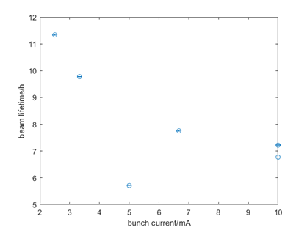
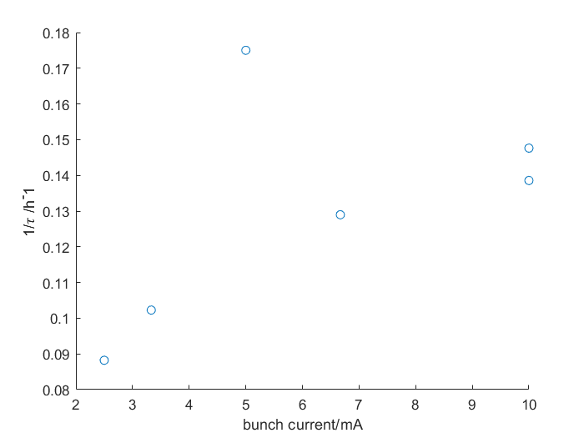
1.束流寿命
束流寿命的指数拟合：$I(t)=I_{0}e^{−\frac{t}{τ}}⟹lnI=−\frac{t}{τ}+lnI_{0}$
不同填充方式下的全时段束流寿命
束流寿命的倒数随单束团流强的变化

Slide 9
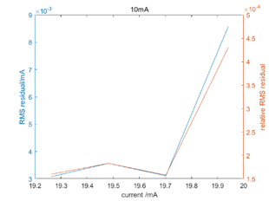
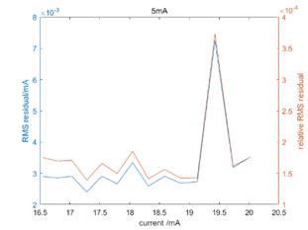
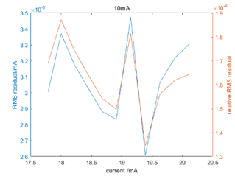
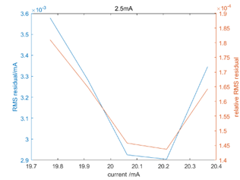
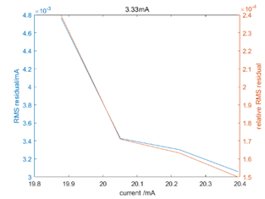
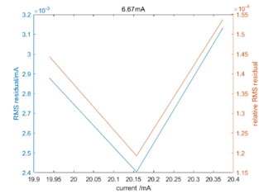
2.DCCT流强残差分析
第1组 单束团10mA
第2组 单束团5mA
第3组 单束团10mA
第 4组 单束团2.5mA
第5组 单束团3.33mA
第6组 单束团6.67mA

Slide 10
3.束流寿命成分分析—基于线性模型
若总束流寿命仅由真空寿命和托歇克寿命构成，在不同实验组别中，真空寿命仅与总流强有关，托歇克寿命仅随单束团流强变化。当总流强一定时，对每一组，比如第i组，
$\frac{1}{τ_{ti}}+\frac{1}{τ_{vi}}=\frac{1}{τ_{i}}$
对于第i组和第j组，
$\frac{1}{τ_{vi}}=\frac{1}{τ_{vj}}=\frac{1}{τ_{v}}$ $\frac{τ_{tj}}{τ_{ti}}=\frac{I_{bi}}{I_{bj}}=k_{ij}$ $\frac{1}{τ_{i}}=b_{i}$
$I_{bi}$表示第i组实验条件下的束团流强
固定j，比如取j=1，$k_{i1}=k_{i}$ ， $\frac{1}{τ_{t1}}k_{i}+\frac{1}{τ_{v}}=b_{i}$ ，实际取$I_{bj}=2.5mA$
在(b,k)参数空间中这是线性方程拟合

Slide 11
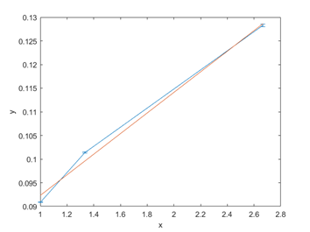
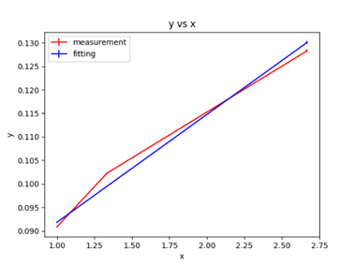
三点拟合
取4，5，6组的全段数据，结果如预期偏离了线性模型，应该有其他因素影响，但尚不明确，怀疑可能是束团几何尺寸等发生变化了。
Matlab自编最小二乘法
Python nlsqf程序计算

Slide 12
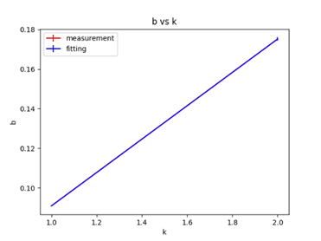
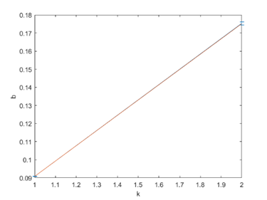
(2)两点拟合
改用第2，4组的数据
Matlab自编最小二乘法
Python nlsqf程序计算
束流寿命成分 | 真空寿命 | 2.5mA托歇克寿命 | 5mA托歇克寿命
中心值/h | 153 | 11.86 | 5.93
束流寿命成分 | 真空寿命 | 2.5mA托歇克寿命 | 5mA托歇克寿命
中心值/h | 152.25 | 11.862 | 5.931
拟合误差/h | 11.79 | 0.067 | 0.033

Slide 13
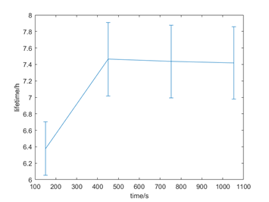
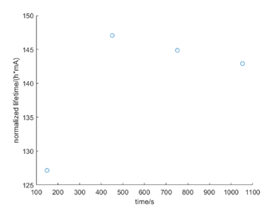
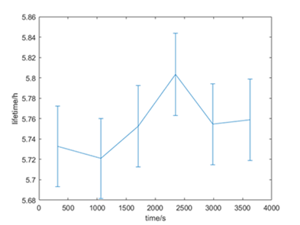
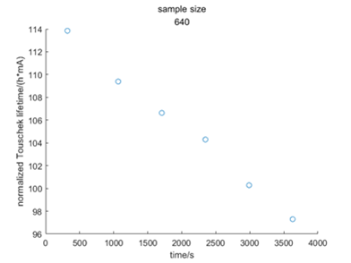
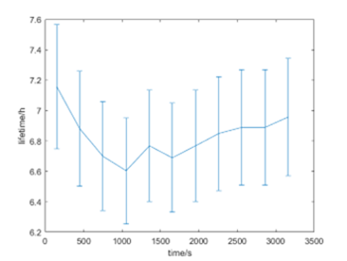
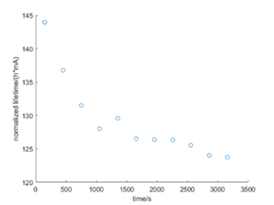
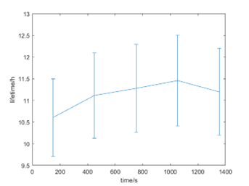
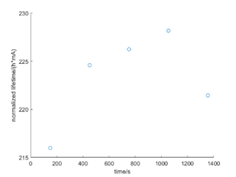
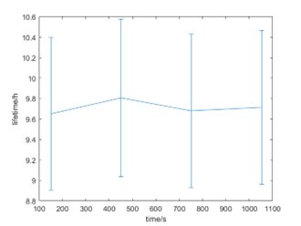
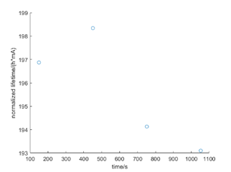
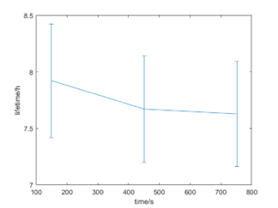
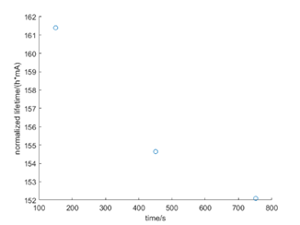
3.束流寿命随时间的变化
为了消除束团流强变化对托歇克寿命的影响，对于均匀束团流强的填充模式，可以定义一个新的物理量:束流流强归一化的托歇克寿命 ${\tilde{τ}}_{t}=Iτ_{t}$ ，其仍然满足：$\frac{1}{\tilde{τ_{t}}(P)}=C+FP^{2}$
第1组 束流寿命(左)和流强归一化寿命(右)
第2组 束流寿命(左)和流强归一化寿命(右)
第3组 束流寿命(左)和流强归一化寿命(右)
第4组 束流寿命(左)和流强归一化寿命(右)
第5组 束流寿命(左)和流强归一化寿命(右)
第6组 束流寿命(左)和流强归一化寿命(右)

Slide 14
三.第二次实验结果分析
多束团填充模式
组别 | 单束团流强/mA | 束团数 | 本底/mA | 注入时间段 | 打束时间 | BCM逐束团流强测量（束团号：流强mA）
1 | 10 | 2 | 0.36 | 12：15-12：20 | 13：20 | {40:9.26067, 41:0.742366, 238:9.28425, 239:0.742366}
2 | 2 | 10 | 0.42 | 13：31-13：35 | 14：07 | {4:缺省, 40:2.16114, 80:1.9695, 120:2.07107, 160:1.99162, 200:1.99919, 240:1.96924, 280:1.96794, 320:1.99291, 360:2.06761}
3 | 2.5 | 8 | 0.37 | 14：13-14：15 | 15：01 | {40:2.65314, 90:2.67422, 140:2.49748, 190:2.49519, 240:2.58593, 290:2.58455, 340:2.67522, 390:缺省}
4 | 3.33 | 6 | 0.36 | 15：09-15：11 | 15：26 | {40:3.43413, 106:3.35357, 172:3.43947, 238:3.34516, 304:3.35772, 370:3.35505}
5 | 4 | 5 | 0.38 | 15：28-15：32 | 15：49 | {40:3.85387, 120:3.77888, 200:3.77321, 280:3.83563, 360:3.76345}
6 | 5 | 4 | 0.39 | 15：53 | 16：16 | 缺省

Slide 15
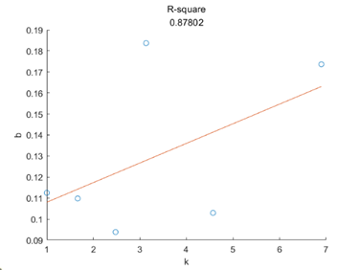
束流寿命及成分分析
不同单束团流强束流寿命成分的计算结果
不同单束团流强束流寿命成分的计算结果
真空寿命 | 2.26mA | 3.76mA | 5.60mA | 7.08mA | 10.33mA | 15.59mA
10.129h | 107.246h | 64.462h | 43.281h | 34.234h | 23.463h | 15.547h

Slide 16
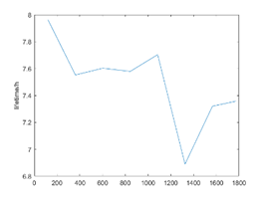
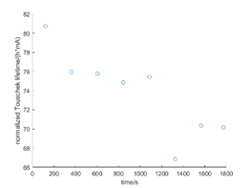
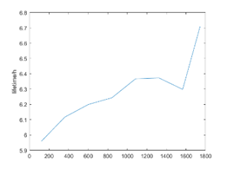
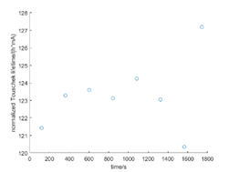
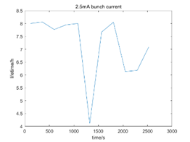
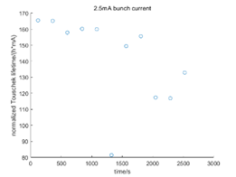
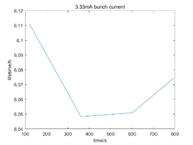
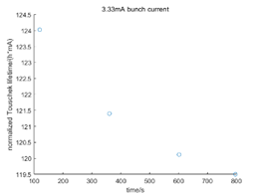
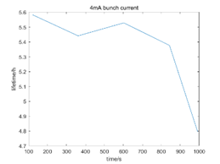
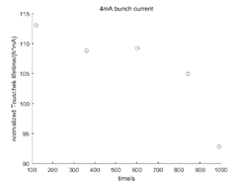
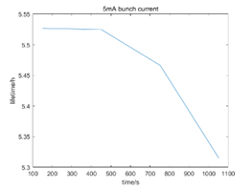
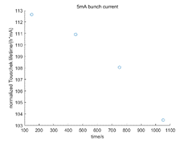
不同填充模式下束流寿命随时间的变化
2个10mA的束流寿命和流强归一化寿命
10个2mA的束流寿命和流强归一化寿命
8个2.5mA的束流寿命和流强归一化寿命
6个3.33mA的束流寿命和流强归一化寿命
5个4mA的束流寿命和流强归一化寿命
4个5mA的束流寿命和流强归一化寿命

Slide 17
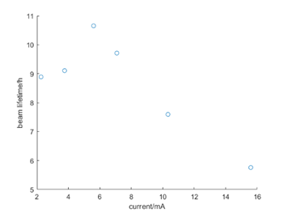
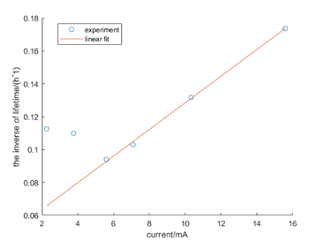
单束团填充模式
按前面线性模型的假设，此时$\frac{1}{τ_{t}},\frac{1}{τ_{v}}均$与束流流强满足线性关系，
自然有 $\frac{1}{τ}=kI+b$, 其中$b=\frac{1}{τ_{v0}}$, 其中后面四个点具有显著的线性关系
k | $8.0971×{10}^{−3}$/(h*mA)
b | $4.7413×{10}^{−2}$/h
$$τ_{v0}$$ | 21.092h
束流寿命随流强的变化
束流寿命的倒数随单束团流强的变化
$$用高单束团流强的四个\left(I,\frac{1}{τ}\right)点的拟合结果$$

Slide 18
前面低流强时并不满足线性关系，考虑到在低单束团流强下其他因素可能也会改变
由于$τ_{v}<τ_{v0}$,按拟合结果，真空寿命应该低于21.09h

Slide 19
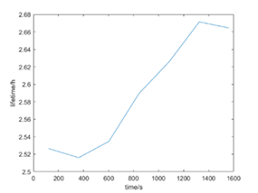
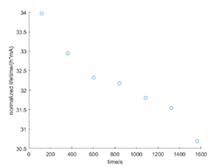
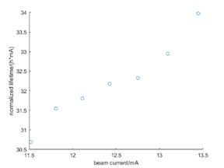
RF腔压的影响
前面都是在腔压为1.55MV下的测量.
减少腔压，减少动量接受度，进而减小托歇克寿命和束流寿命。
束流寿命随时间变化
流强归一化的束流寿命随时间变化
流强归一化的束流寿命随流强变化

Slide 20
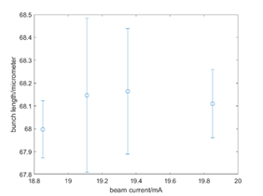
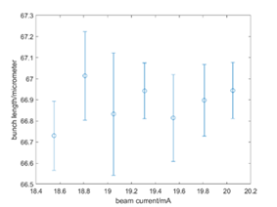
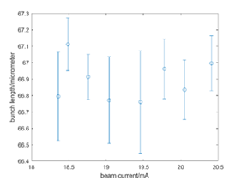
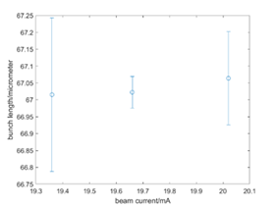
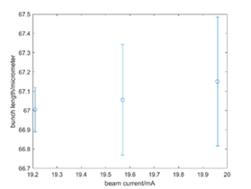
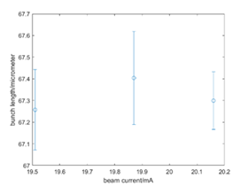
束团长度测量
多束团填充模式
2个10mA
10个2mA
8个2.5mA
6个3.33mA
5个4mA
4个5mA

Slide 21
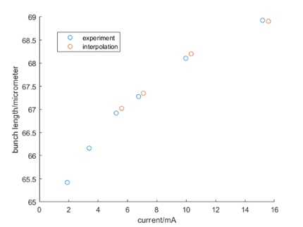
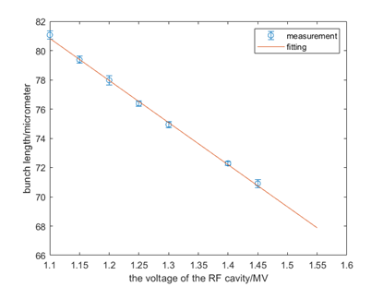
单束团模式
固定腔压： 每次输入的束团只有一个，但是束团流强是不同，每个流强附近多次测量取平均值，其中蓝点是测量值，红点是样条插值点（左图）
腔压对束团长度的影响：一个束团在储存环中衰减，陆续地改变 腔压值，对于每个腔压，多次测这个束团的束长并取平均，在考察区域内具有较高的线性近似（右图）
束长随束团流强变化
一个束团在不同腔压下测量的束长

Slide 22
横向反馈系统对束长的影响关闭反馈注入8个2.5mA(就是前面多束团模式8个2.5mA的实验组)，再完全开启反馈系统，然后关闭垂直反馈，最后关闭水平反馈，测量不同横向反馈系统状态下的束长。
反馈系统处于不同状态时的8个束团填充模式的束长

Slide 23
采用其他实验方式：
比如固定填充束团个数，每次注入时增加单束团流强，运行较短时间内以获得获得流强，每次注入前需要踢掉环中的束流以确保获得的是非极化束流的束流寿命。当束团流强很大时，让束流衰减很长时间（超过极化建立时间），这样当其衰减到较低的流强时可以将此时的束流寿命和非极化束流的寿命比较得到极化度对束流寿命的影响。当束团数较少时，束团间的相互作用较弱，应该和单束团模式的束流寿命一样表现出对流强的线性依赖。

